Slide 1

Plugin Magento 2.x

Slide 2

Instalação
A partir do diretório raiz do magento 2, vá para pasta app / code, crie uma pasta chamada Magento e extraia o zip com o módulo de pagamento.
Voltando a Raiz do Magento 2, rode o comando “magento module:status”, aparecera o módulo Soulpay listado como “Magento soulpay”

Slide 3
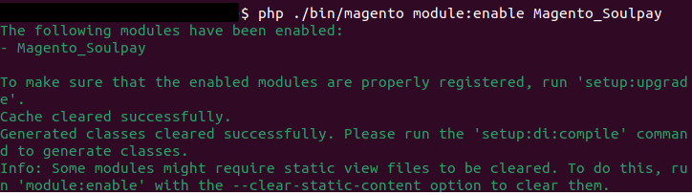
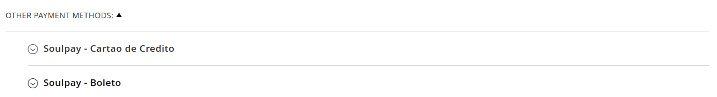
Instalação
Em seguida rode o comando “magento module:enable Magento_Soulpay” para ativar o módulo, aparece algo parecido com:
Em seguida com módulo ativado rode o comando “magento setup:upgrade” depois do seu término execute o comando “magento setup:di:compile”
Para configurar o checkout, vá até o Store -> Sales ->Payment Method, assim podendo visualizar a configuração de Cartão e Boleto:

Slide 4
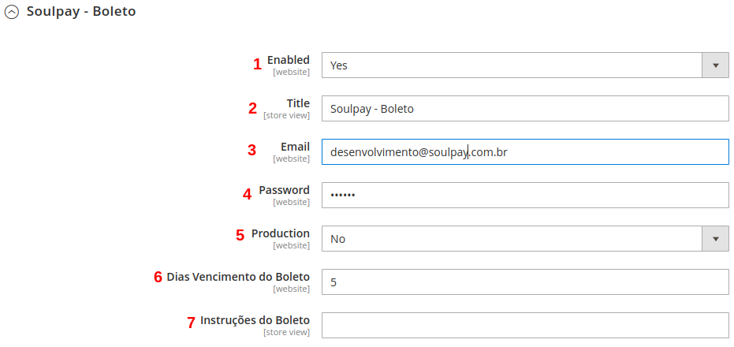
Configurando Boletos
1 - Enable: Determina se o checkout Soulpay irá ficar ativo ou inativo;
2 - Title: Texto que aparecerá no checkout na hora da compra;
3 – E-mail: E-mail utilizado para integração;
4 - Password: Senha utilizada na Integração;
5 - Production: Determina se está utilizando a integração em ambiente de testes ou produtivo;
6 - Dias Vencimento do Boleto: Define quantos dias a partir da criação do boleto para seu vencimento;
7 - Instruções do Boleto: Mensagem personalizada que aparecerá nas instruções do boleto.

Slide 5
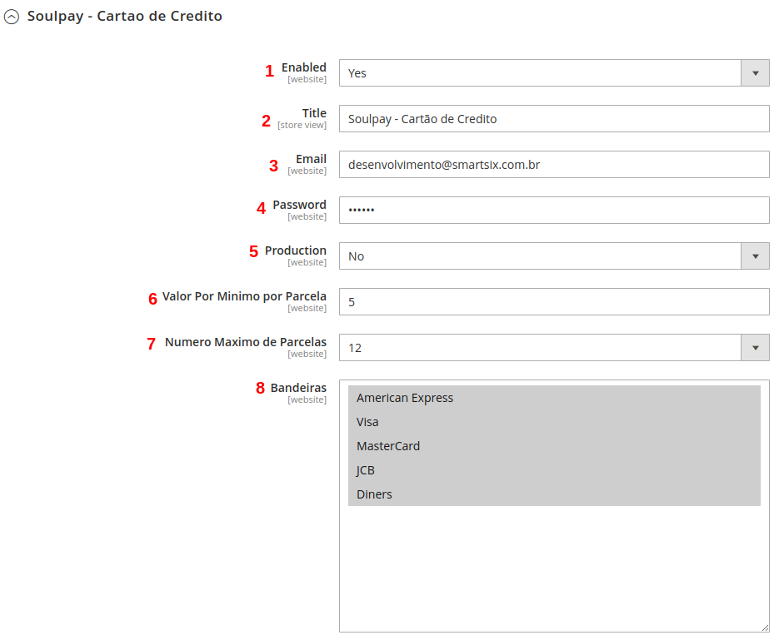
Configurando Cartão
1 - Enable: Determina se o checkout Soulpay irá ficar ativo ou inativo;
2 - Title: Texto que aparecerá no checkout na hora da compra;
3 – E-mail: E-mail utilizado para integração;
4 - Password: Senha utilizada na Integração;
5 - Production: Determina se está utilizando a integração em ambiente de testes ou produtivo;
6 - Valor Mínimo por Parcela: Valor mínimo que será aceito quando cliente for parcelar o valor;
7 - Numero Máximo de Parcelas: Dita em quantas vezes pode ser parcelado a compra;
8 - Bandeira: Define quais bandeiras aparecerá no checkout.

